Slide 1



GSB PROJET
Réalisé par: Villanueva Diego, Audibert Baptiste et Blase Julien / EQUIPE GSB-BJD

Slide 2

SOMMAIRE
INTRODUCTION
Mise en contexte
Répartition des tâches
Logiciels Utilisées
Langages Utilisées
Premier Concept
Concept Final
FIREBASE
Firebase - qu'est ce que c'est ?
Firebase - les services utilises
Firebase - real time-database
Firebase - hosting
GSB - AppliFrais -APP
Maquettes
Application mobile
GSB - AppliFrais - WEB
Maquettes
Apercu interactif
Arborecense
Code

Slide 3


MISE EN CONTEXTE
L'entreprise Galaxy Swiss Bourdin (GSB) créée en 2009 est le résultat de la fusion entre l'entreprise américaine Galaxy et l'entreprise européenne Swiss Bourdin. L'entreprise appartient à l'industrie pharmaceutique dans laquelle les regroupements de laboratoires sont fréquents. Les récentes complications médicales dues à certains médicaments ou molécules, remettent en cause une partie de l'activité de ces laboratoires qui est la visite médicale. Elle constitue le lieu d'échange entre laboratoires et praticiens.
Suite à une récente fusion, le laboratoire Swiss Bourdin souhaite uniformiser la gestion des frais professionnels des visiteurs médicaux via le développement en interne d’une application WEB intitulée Gsb-AppliFrais. Cette application est destinée à la fois aux visiteurs médicaux et aux comptables chargés de la gestion de ces fiches. Cette App Web permet de saisir et d’enregistrer tous les frais engagés par les visiteurs médicaux aussi bien pour activité directe (déplacement, restauration et hébergement) ; les Fiches Forfaits ; que pour les activités annexes (événementiel, conférences, autres) ; les Fiches Hors-Forfaits.

Slide 4
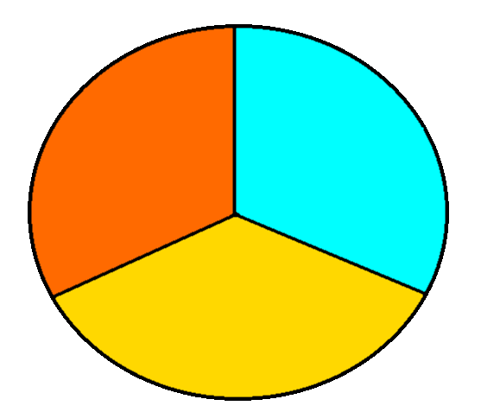
REPARTITION DES TACHES
Baptiste: Chef de projet, en charge du développement sur flutter
Diego: en charge du développement
du site web
Julien: En charge de la base de donnée et des services Firebase

Slide 5
LOGICIELS UTILISES
Logiciels de communication / centralisation
Logiciels de programmation

Slide 6




LOGICIELS DE COMMUNICATION / CENTRALISATION

Slide 7



LOGICIELS DE PROGRAMMATION

Slide 8



LANGAGES UTILISES

Slide 9


PREMIER CONCEPT
Logo :
Palette de couleurs globale :

Slide 10

CONCEPT FINAL
Logo :
Palette de couleurs globale :

Slide 12

FIREBASE - QU'EST CE QUE C'EST ?
Cloud Messagerie Base de donnée en temps réel
Webhosting Base de donnée No-SQL
en Cloud
Authentification Et plus encore…

Slide 13

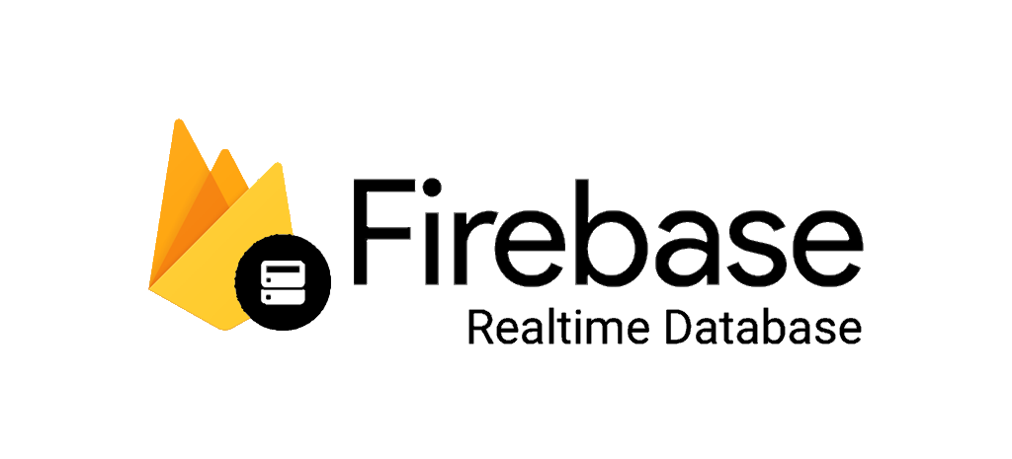

FIREBASE - LES SERVICES UTILISES

Slide 14
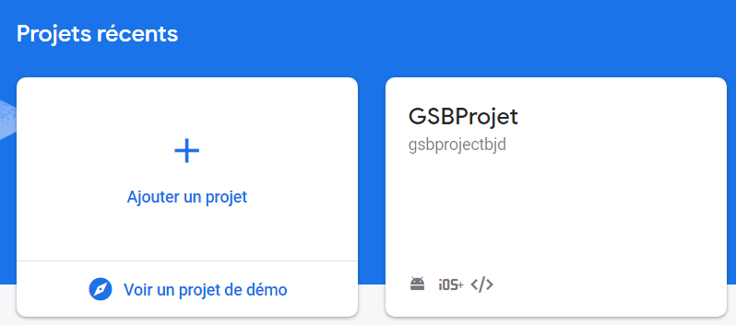
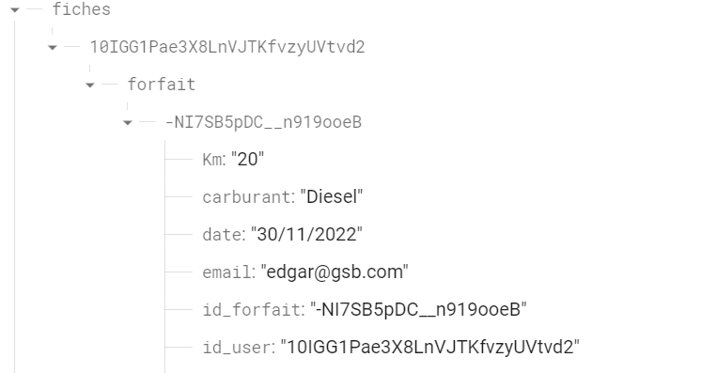
FIREBASE - REAL TIME-DATABASE

Slide 15
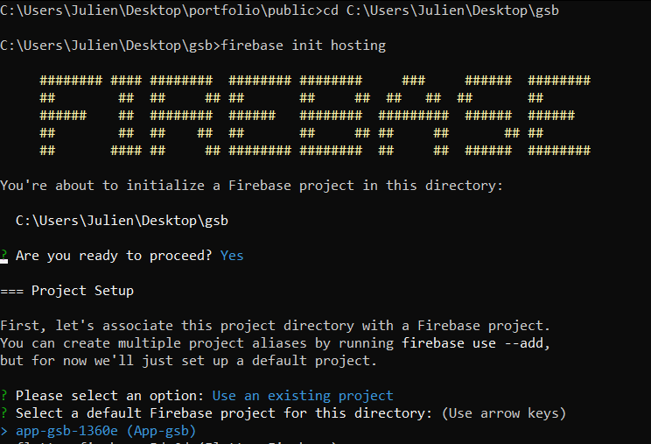
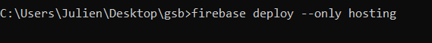
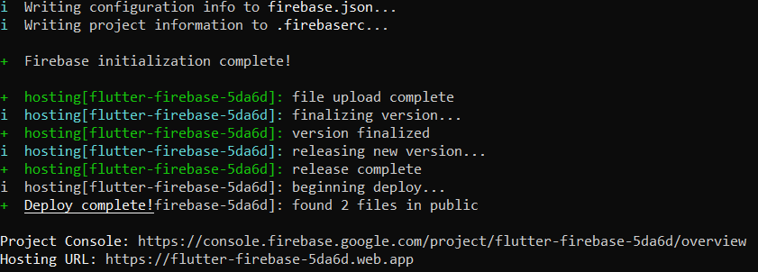
FIREBASE - HOSTING

Slide 16
GSB - AppliFrais -APP
Présentation Maquettes
Page de Chargement
Page de Connexion
Page de Création de fiches
Page d'Informations Utilisateur

Slide 17
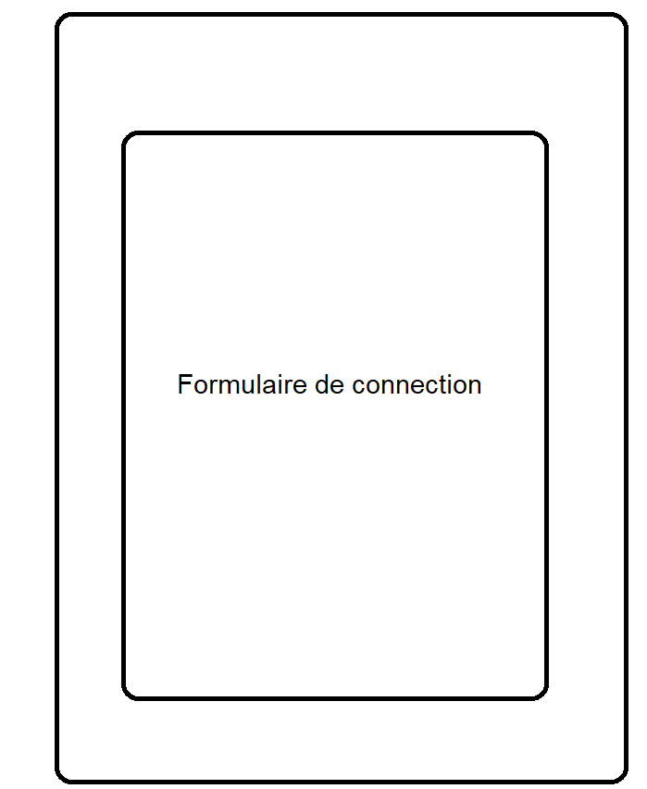
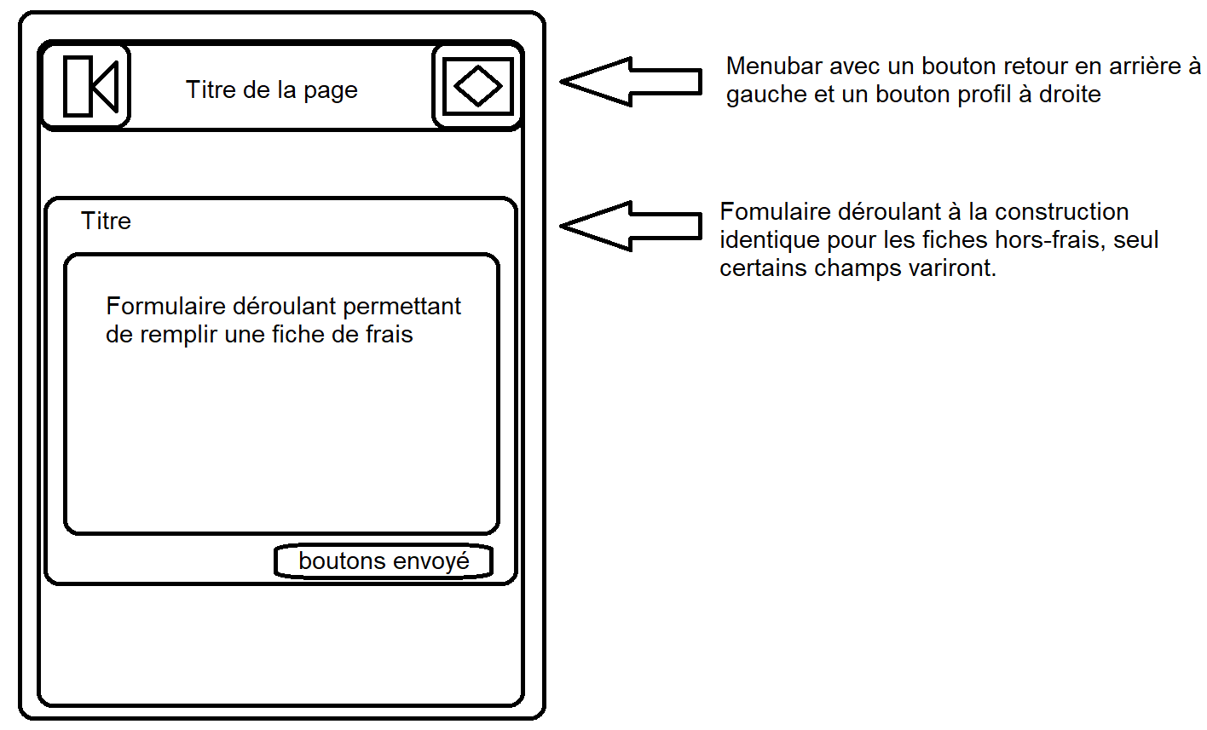
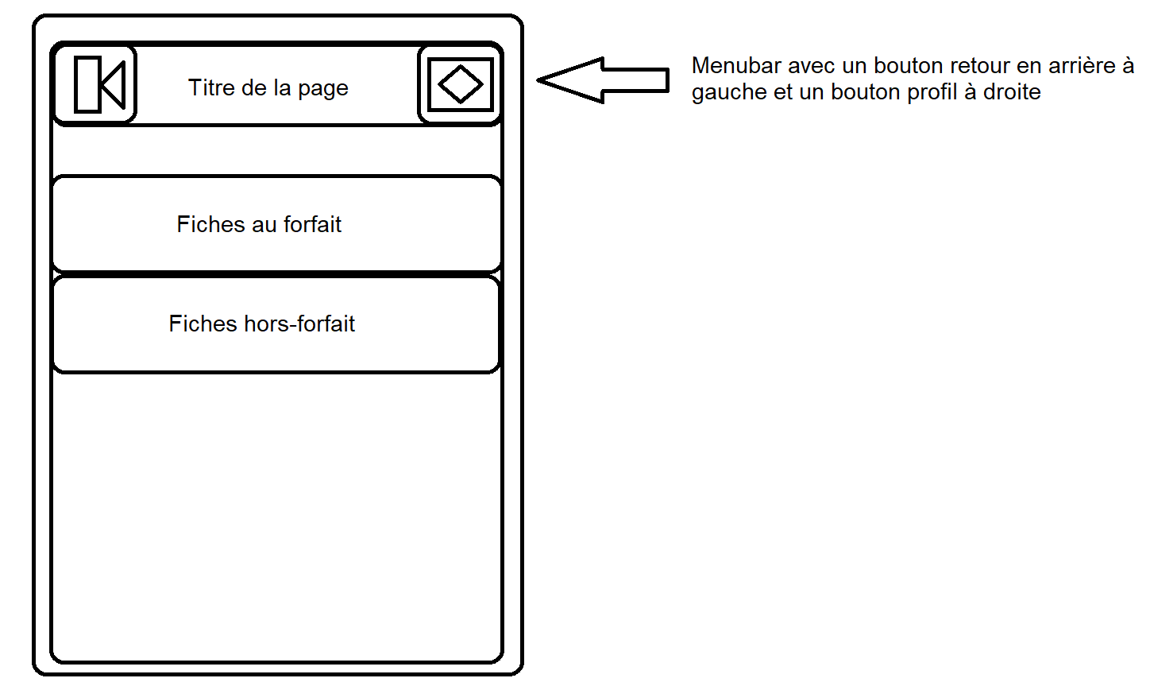
MAQUETTES

Slide 18

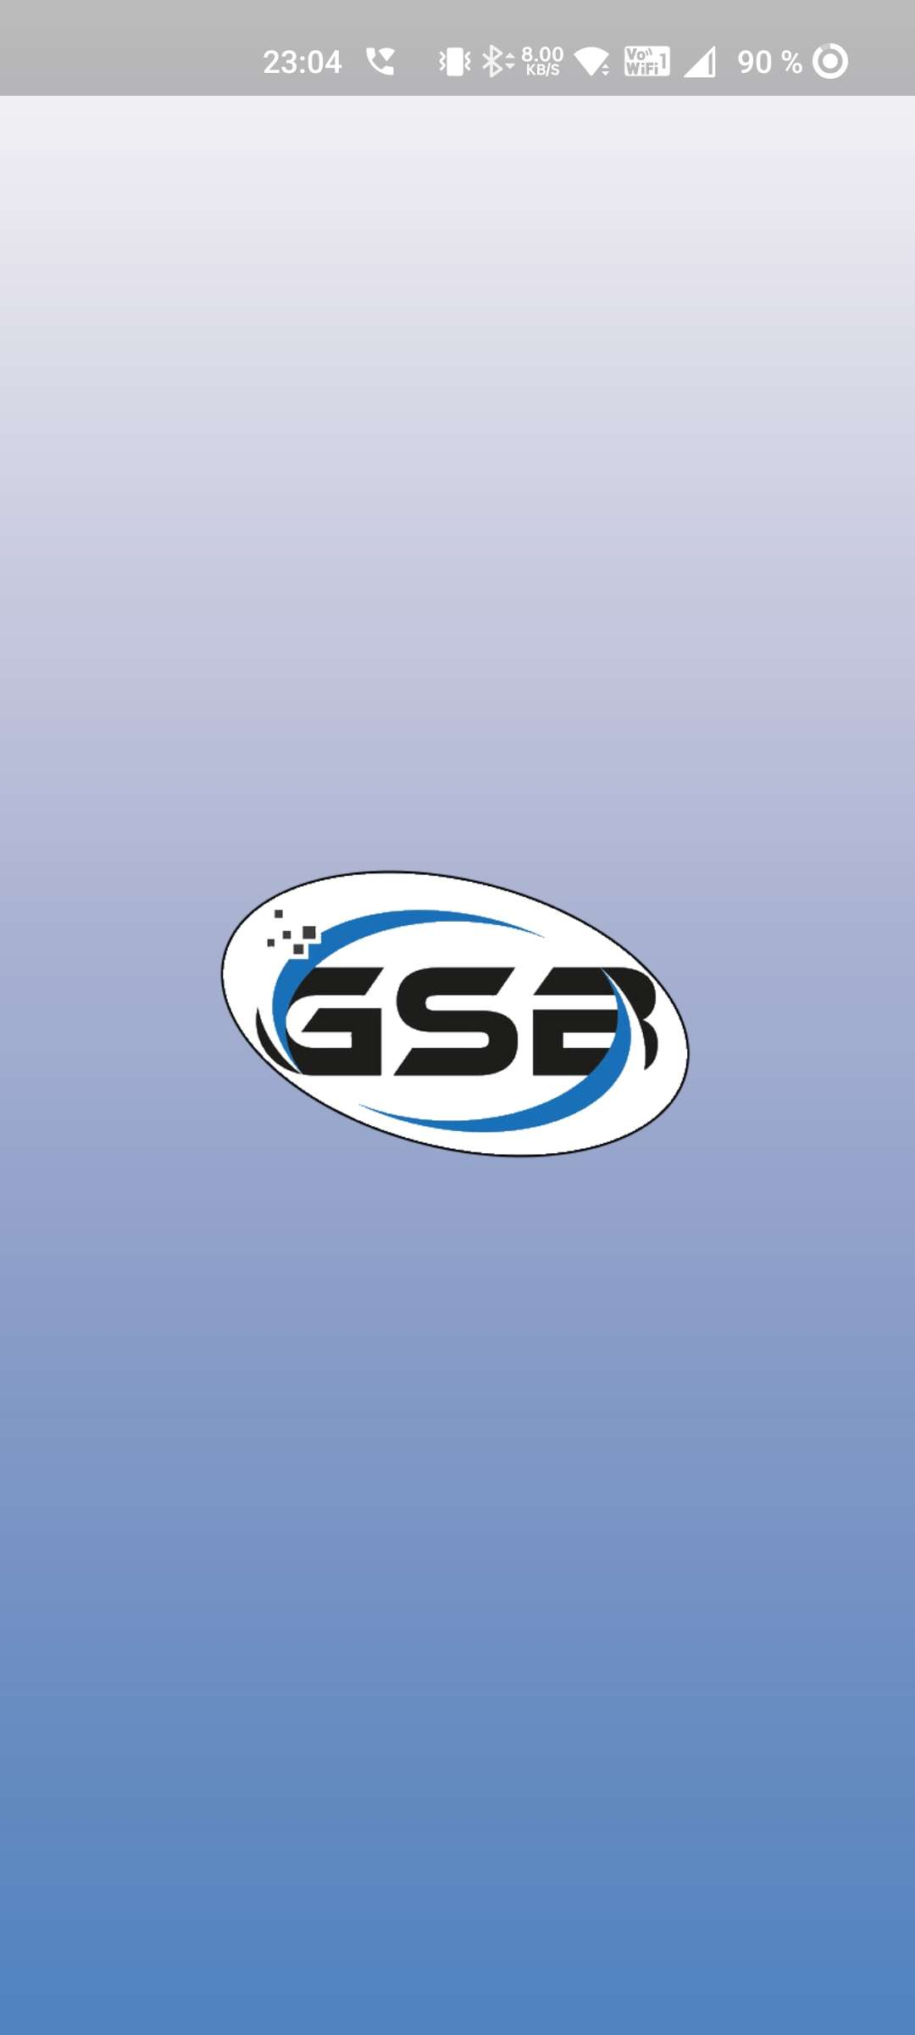
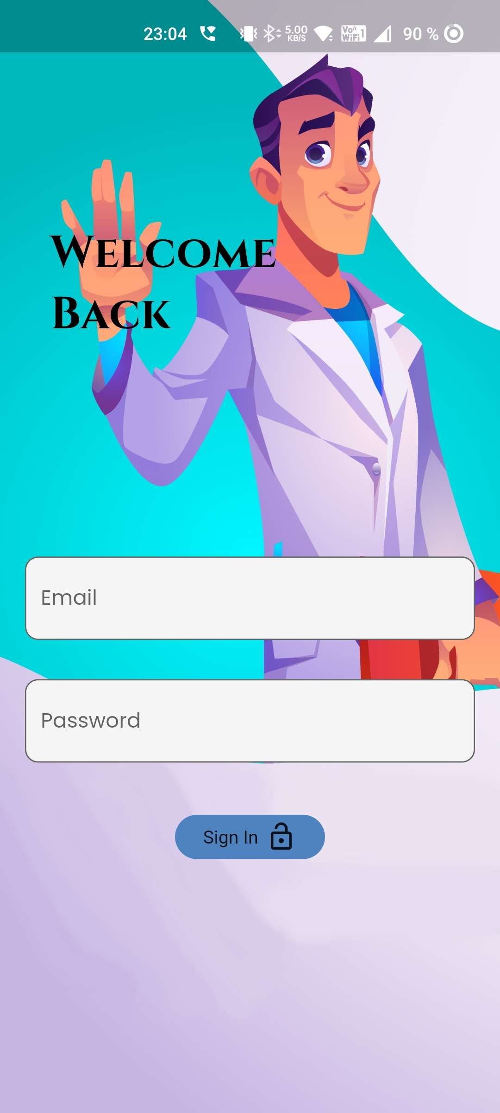

Application Mobile
Écran de chargement : Écran d’accueil :

Slide 19
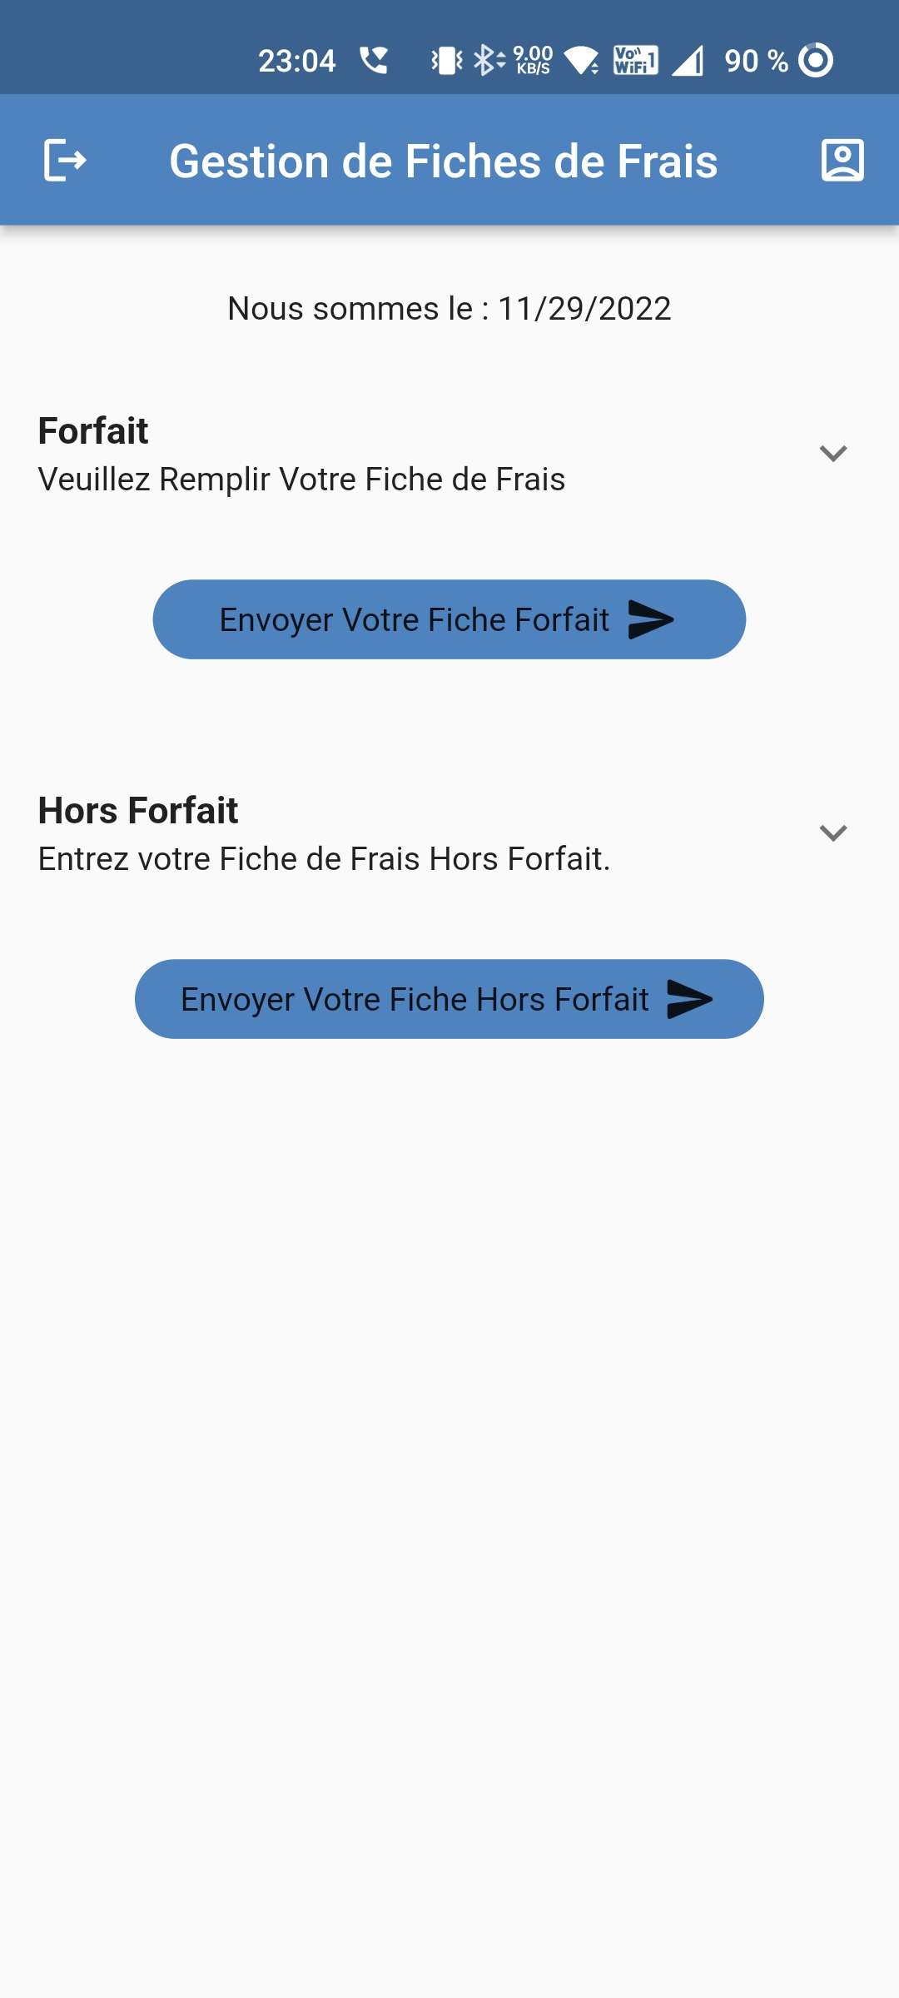
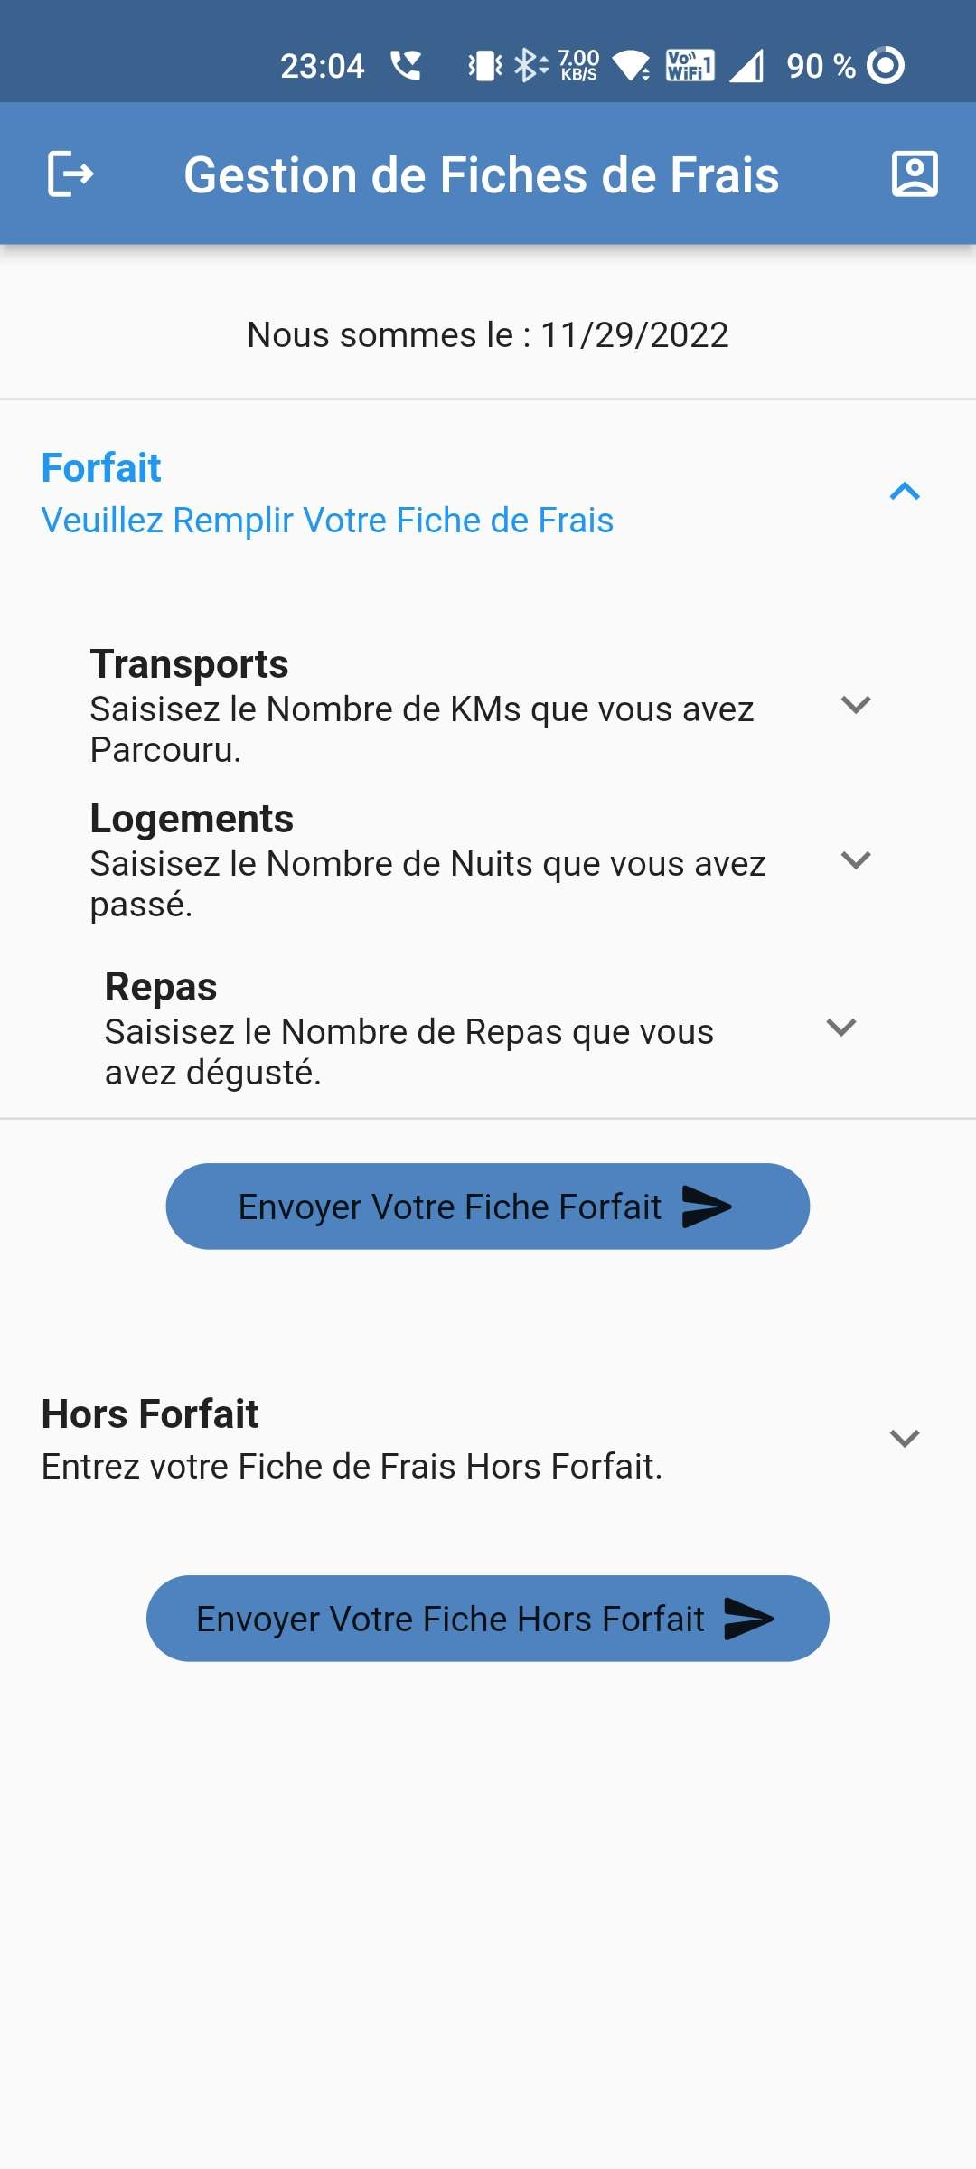
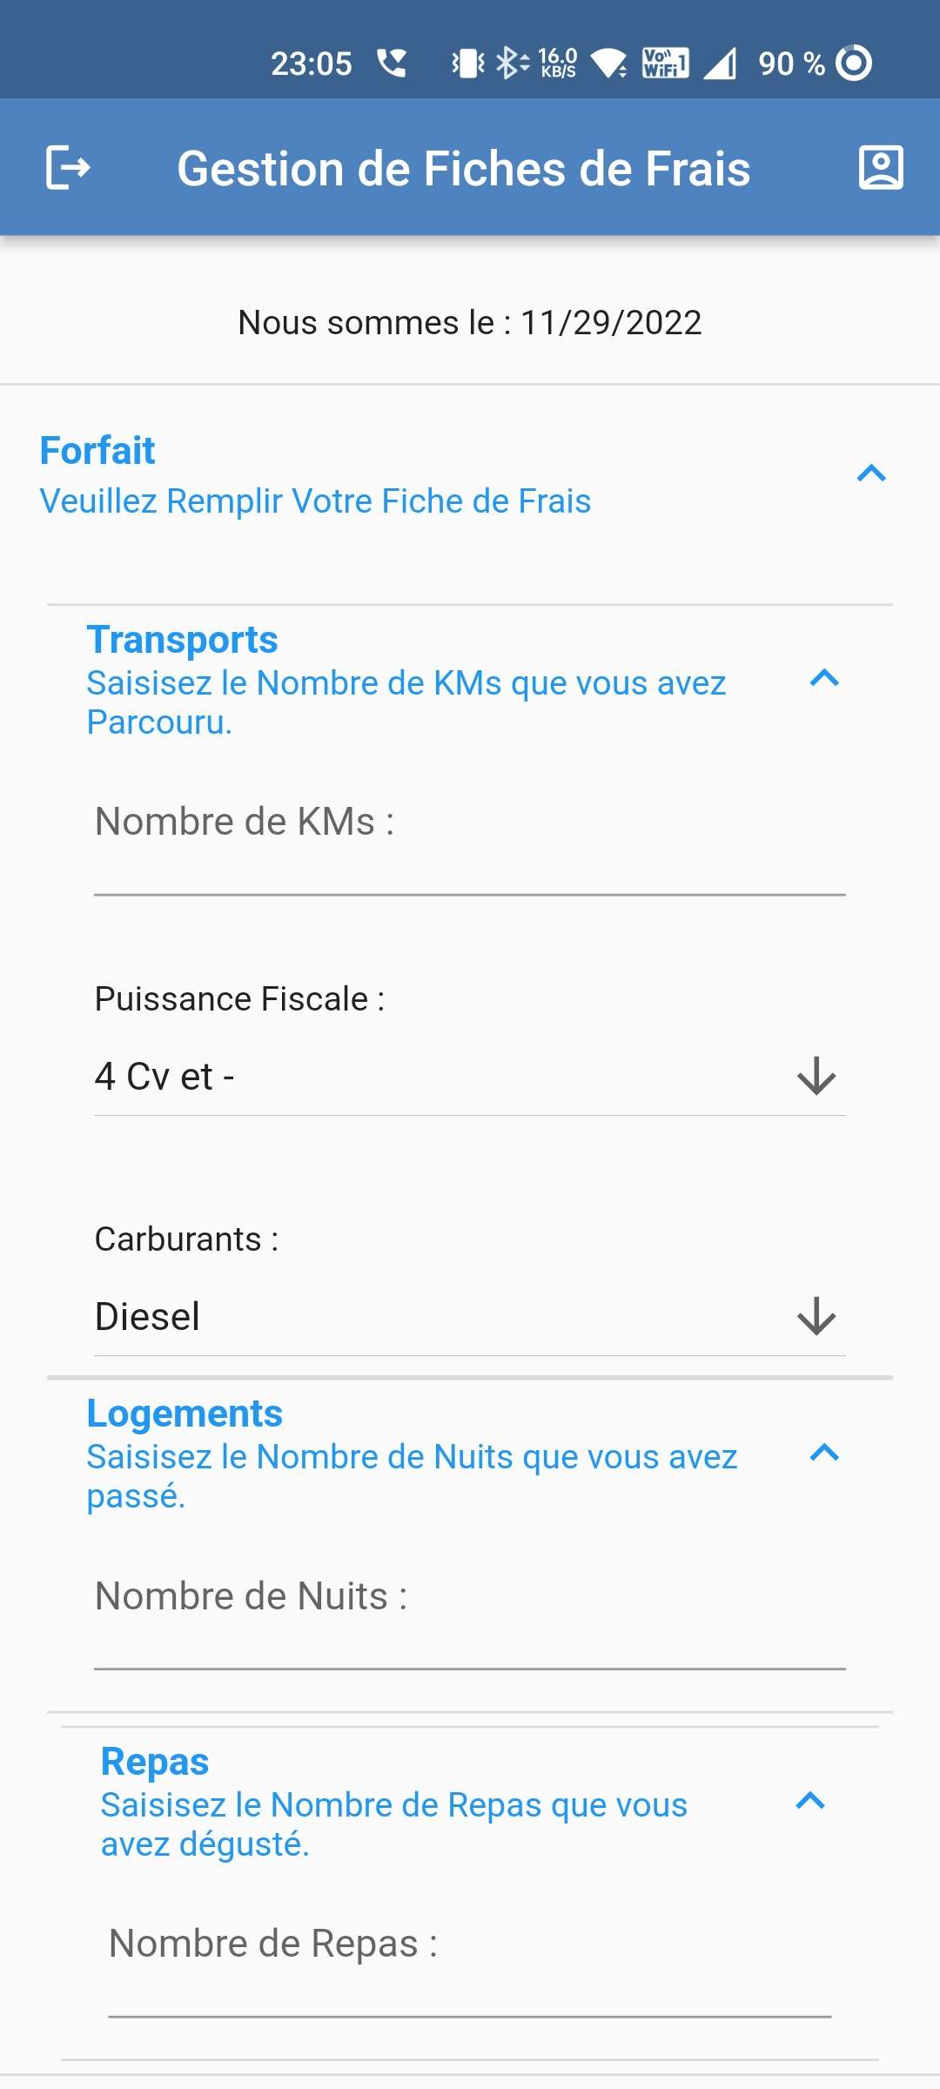
Application Mobile
Gestion d’une fiche de frais:

Slide 20
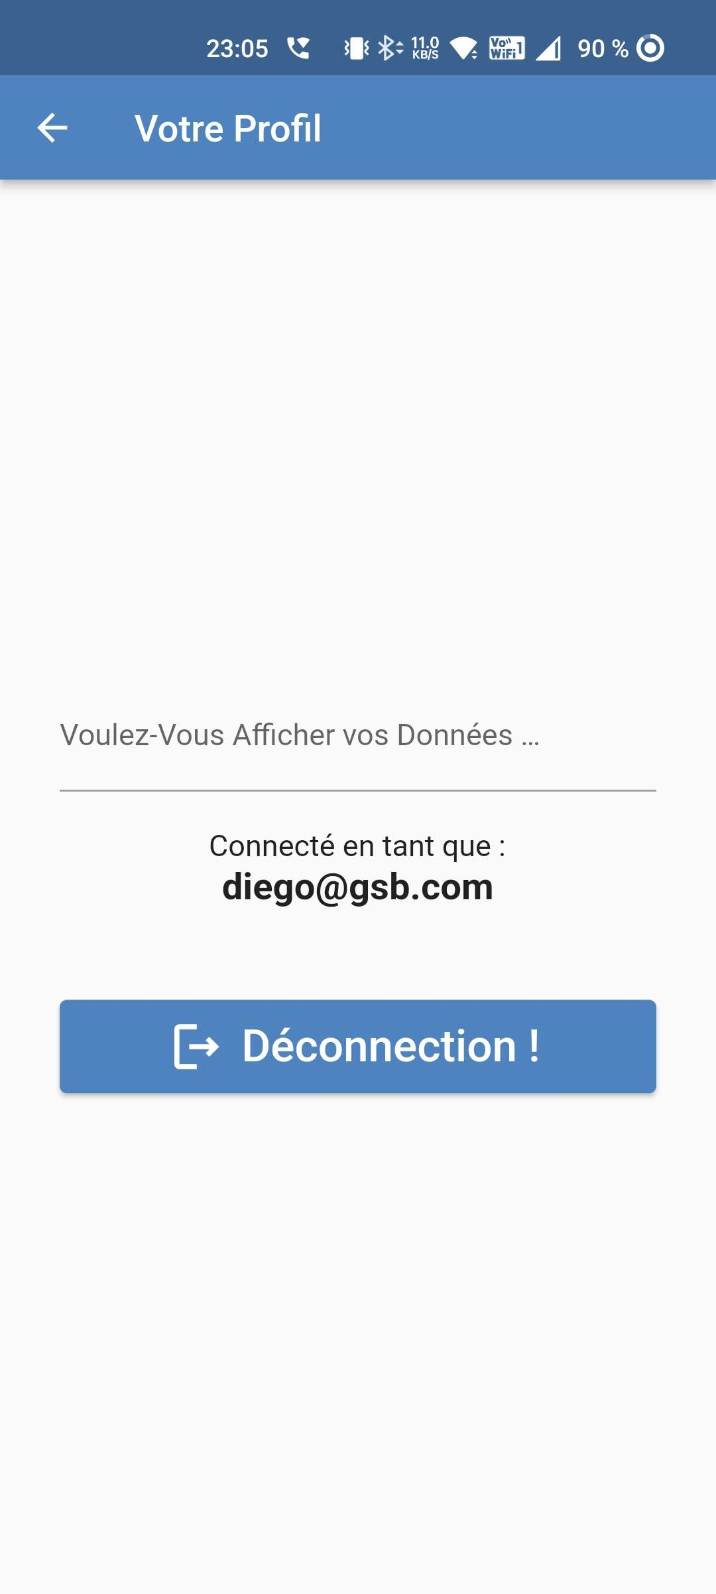
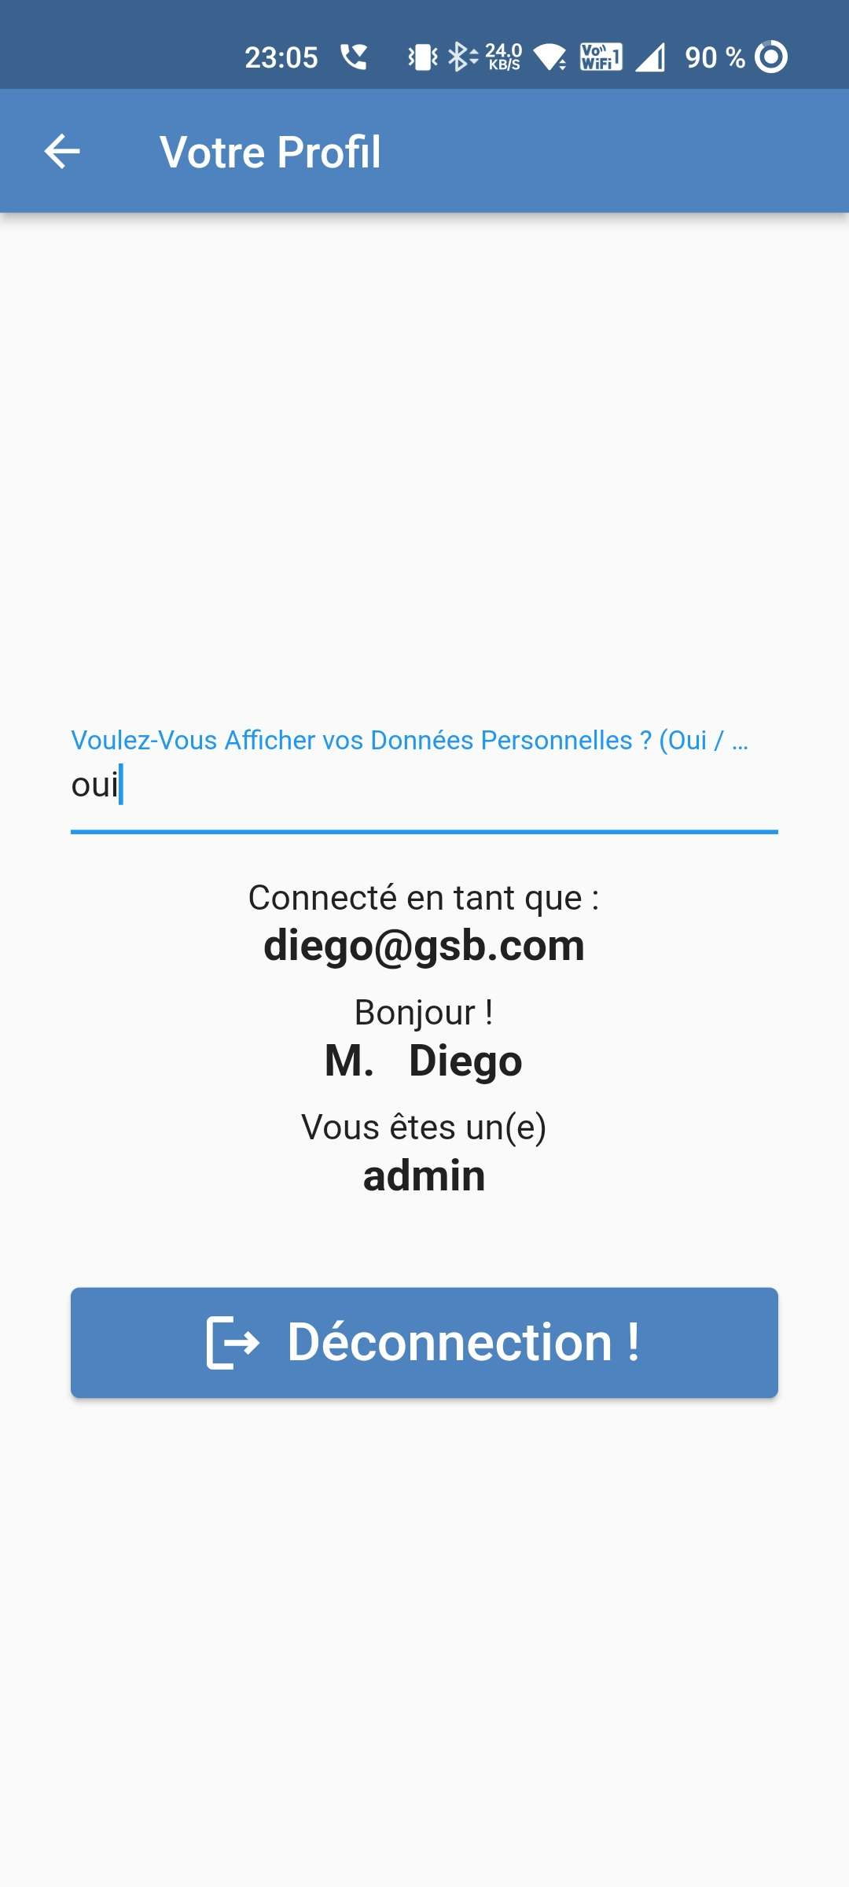
Application Mobile
Page d'Information sur l'Utilisateur :

Slide 21




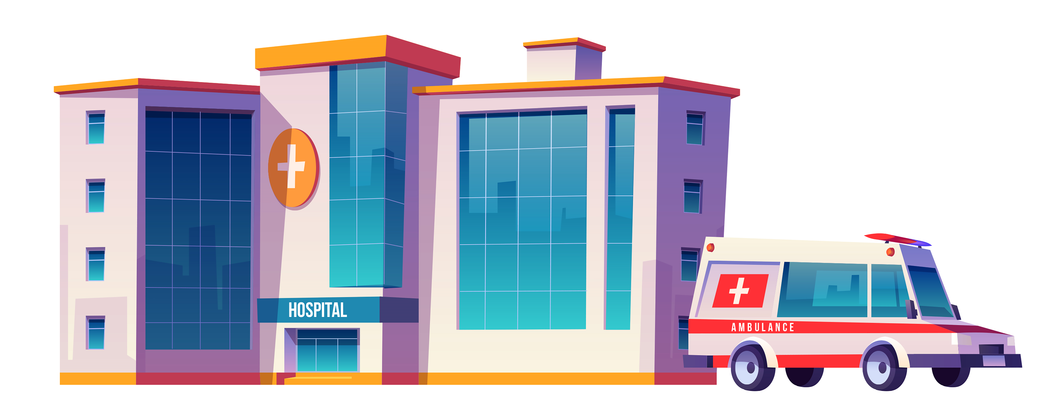
GSB - AppliFrais - WEB
La base du concept (IDE, Langages …)
Thème du concept

Slide 22
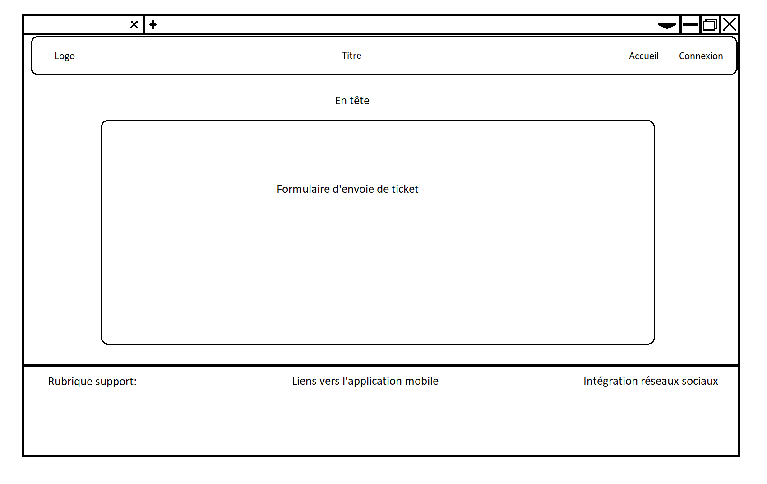
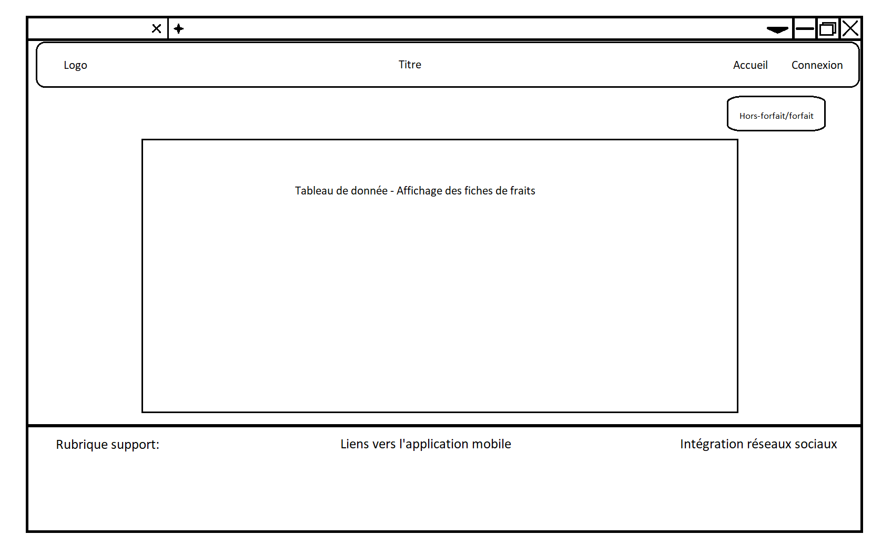
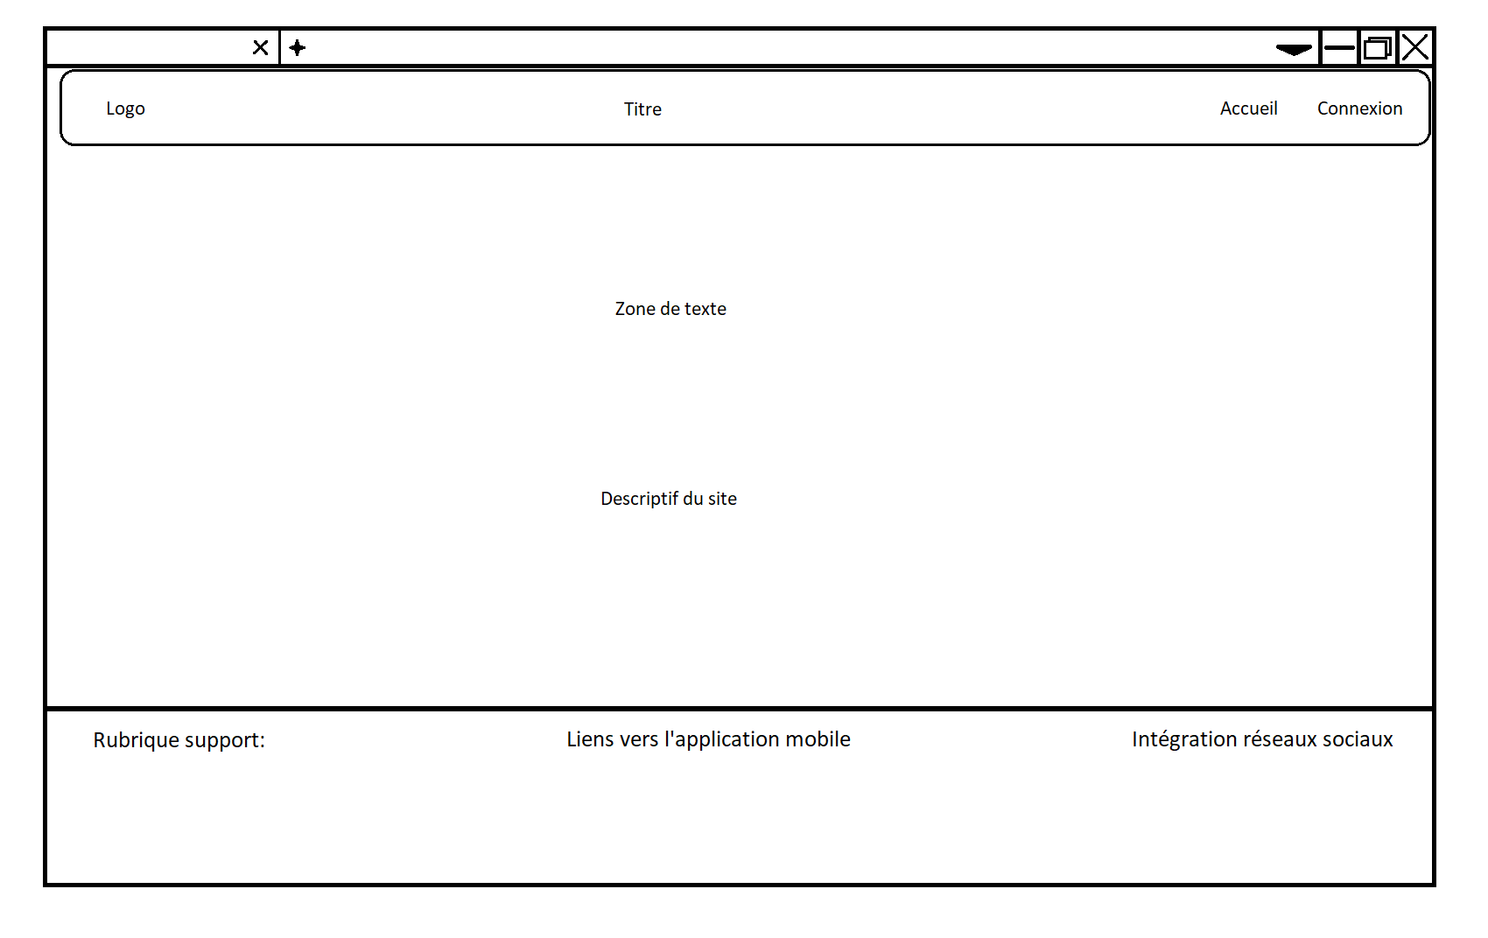
MAQUETTES

Slide 23
APERCU INTERACTIF
URL : https://gsbprojectbjd.web.app
Login : prenom@gsb.com
MDP : gsbinit01

Slide 24
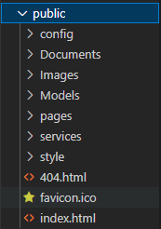
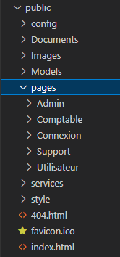
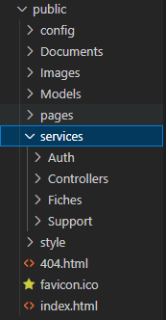
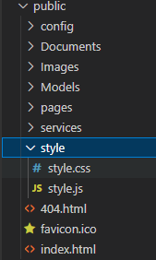
ARBORECENSE

Slide 25
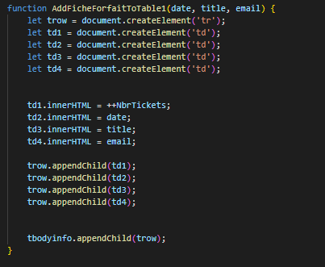
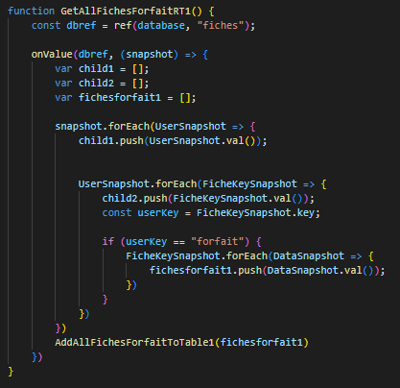
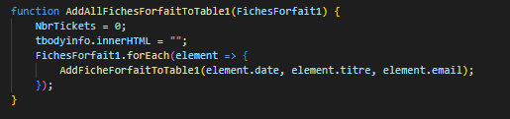
CODE

Slide 26
MERCI
* Prix du produit : 1Million€

